Slide 1
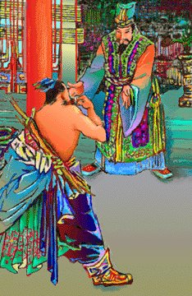
廉颇蔺相如列传
司
马
迁

Slide 2
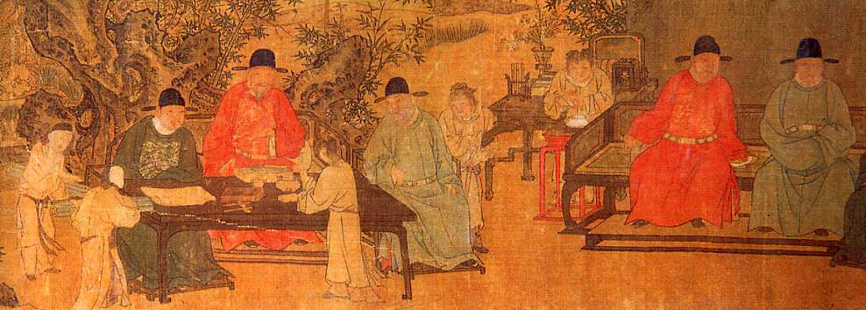
司马迁是我国古代伟大的史学家、文学家和思想家。他家学渊源,父亲司马谈为太史令，学问广博。父亲死了三年，司马迁继承其业，在“金匾石室”（国家藏书处）阅读、整理历史资料；此外他还广泛游览，实地考察，积累了大量的写作素材; 武帝天汉三年（前９８），李陵孤军入匈奴，败降，而司马迁极言李陵降敌出于无奈，因而触怒汉武帝，致罪下狱，受宫刑。自此发愤著《史记》。

Slide 3

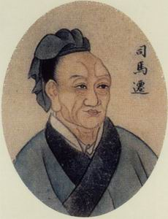

“史家之绝唱，
无韵之离骚”
《史记》我国第一部纪传体通史，共130篇。记述传说中的黄帝至汉武帝太初四年间共3000多年的历史。

Slide 4
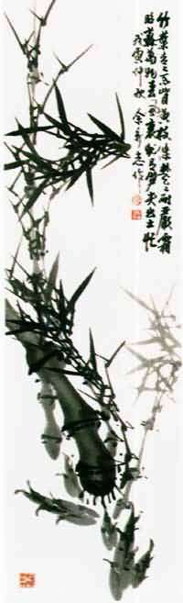

按年代记叙帝王言行和政绩。
12本纪
记叙诸侯国的兴衰和杰出人物的事迹。
30世家
史 记
70列传
记叙各类名人的生平和 事迹。
10 表
按年代谱列各时期重大事件。
8 书
记录各种典章制度的沿革。

Slide 5
背景局势
本文所叙史实发生在前283年到前279年之间（战国中期）。在此之前，秦采取“远交近攻、各个击破”的战略占领了巴蜀，并夺取魏在河西的全部土地，又多次大败楚军，初步形成了统一全国的趋势。尽管当时秦的主要力量正对付楚国，但如何对付秦的挑战已成为赵国安危之所系的大问题。

Slide 6
五、讲析课文

Slide 7
廉颇者，赵之良将也。赵惠文王十六年，廉颇为赵将，伐齐，大破之，取阳晋，拜为上卿，以勇气闻于诸侯。
蔺相如者，赵人也。为赵宦者令缪贤舍人。
1---2段：简介廉颇蔺相如的身份和地位
蔺相如者，缪贤舍人
廉颇者，赵之良将也

Slide 8
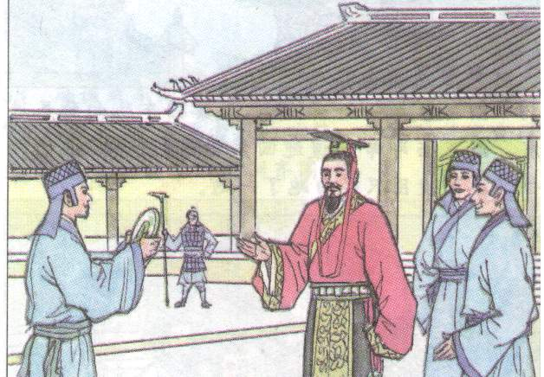
第二部分：完璧归赵（3-13段）

Slide 9
赵惠文王时，得楚和氏璧。秦昭王闻之，使人遗赵王书，愿以十五城请易璧。赵王与大将军廉颇诸大臣谋：欲予秦，秦城恐不可得，徒见欺；欲勿予，即患秦兵之来。计未定，求人可使报秦者，未得。

Slide 10
宦者令缪贤曰：“臣舍人蔺相如可使。”王问：“何以知之？”对曰：“臣尝有罪，窃计欲亡走燕。臣舍人相如止臣曰：‘君何以知燕王？’臣语曰，臣尝从大王与燕王会境上，燕王私握臣手曰，‘愿结友’，以此知之，故欲往。

Slide 11
相如谓臣曰：‘夫赵强而燕弱，而君幸于赵王，故燕王欲结于君。今君乃亡赵走燕，燕畏赵，其势必不敢留君，而束君归赵矣。君不如肉袒伏斧质请罪，则幸得脱矣。’臣从其计，大王亦幸赦臣。臣窃以为其人勇士，有智谋，宜可使。”

Slide 12
4段: 缪贤荐贤
从来史笔求简。试比较下面两组话，说说哪一种写法好?
a宦者令缪贤曰：”臣舍人蔺相如可使。”王问：”何以知之?”对曰：”臣尝有罪……臣窃以为其人勇士，有智谋，
宜可使。”
b宦者令缪贤曰：”臣舍人蔺相如勇而有谋，宜可使。”

Slide 13
于是王召见，问蔺相如曰：“秦王以十五城请易寡人之璧，可予不？”相如曰：“秦强而赵弱，不可不许。”王曰：“取吾璧，不予我城，奈何？”相如曰：“秦以城求璧而赵不许，曲在赵；赵予璧而秦不予赵城，曲在秦。均之二策，宁许以负秦曲。”

Slide 14
王曰：“谁可使者？”相如曰：“王必无人，臣愿奉璧往使。城入赵而璧留秦；城不入，臣请完璧归赵。”赵王于是遂遣相如奉璧西入秦。
5段: 奉璧出使
蔺相如：通过对形势的分析，并主动出使秦国，
从正面表现其智谋和勇气。

Slide 15
秦王坐章台见相如。相如奉璧奏秦王。秦王大喜，传以示美人及左右，左右皆呼万岁。相如视秦王无意偿赵城，乃前曰：“璧有瑕，请指示王。”王授璧。相如因持璧却立，倚柱，怒发上冲冠，谓秦王曰：“大王欲得璧，使人发书至赵王，赵王悉召群臣议，皆曰：‘秦贪，负其强，以空言求璧，偿城恐不可得。’
Notes:
湖南宁远一中高一 2011年8月27日

Slide 16
议不欲予秦璧，臣以为布衣之交尚不相欺，况大国乎？且以一璧之故，逆强秦之欢，不可。于是赵王乃斋戒五日，使臣奉璧，拜送书于庭。何者？严大国之威以修敬也。今臣至，大王见臣列观，礼节甚倨，得璧，传之美人，以戏弄臣。臣观大王无意偿赵王城邑，故臣复取璧。大王必欲急臣，臣头今与璧俱碎于柱矣！”
Notes:
湖南宁远一中高一 2011年8月27日

Slide 17
相如持其璧睨柱，欲以击柱。秦王恐其破璧，乃辞谢固请，召有司案图，指从此以往十五都予赵。
相如度秦王特以诈佯为予赵城，实不可得，乃谓秦王曰：“和氏璧，天下所共传宝也。赵王恐，不敢不献。赵王送璧时，斋戒五日。今大王亦宜斋戒五日，设九宾于廷，臣乃敢上璧。”秦王度之，终不可强夺，遂许斋五日。舍相如广成传。
相如度秦王虽斋，决负约不偿城，乃使其从者衣褐，怀其璧，从径道亡，归璧于赵。
Notes:
湖南宁远一中高一 2011年8月27日

Slide 18
秦王斋五日后，乃设九宾礼于廷，引赵使者蔺相如。相如至，谓秦王曰：“秦自缪公以来二十余君，未尝有坚明约束者也。臣诚恐见欺于王而负赵，故令人持璧归，间至赵矣。且秦强而赵弱，大王遣一介之使至赵，赵立奉璧来。今以秦之强而先割十五都予赵，赵岂敢留璧而得罪于大王乎？臣知欺大王之罪当诛，臣请就汤镬。唯大王与群臣孰计议之。”
Notes:
湖南宁远一中高一 2011年8月27日

Slide 19
秦王与群臣相视而嘻，左右或欲引相如去；秦王因曰：“今杀相如，终不得璧也，而绝秦赵之欢；不如因而厚遇之，使归赵。赵王岂以一璧之故欺秦邪？”卒廷见相如，毕礼而归之。
相如既归，赵王以为贤大夫，使不辱于诸侯，拜相如为上大夫。秦亦不以城予赵，赵亦终不予秦璧。
Notes:
湖南宁远一中高一 2011年8月27日

Slide 20
渑池之会
Notes:
湖南宁远一中高一 2011年8月27日

Slide 21
其后秦伐赵，拔石城；明年，复攻赵，杀二万人。秦王使使者告赵王，欲与王为好,会于西河外渑池。赵王畏秦，欲毋行。廉颇蔺相如计曰：“王不行；示赵弱且怯也。”赵王遂行， 相如从。廉颇送至境，与王诀曰：“王行，度道里会遇之礼毕，还，不过三十日；三十日不还 ，则请立太子为王，以绝秦望。”王许之，遂与秦王会渑池。
Notes:
湖南宁远一中高一 2011年8月27日

Slide 22
秦王饮酒酣，曰：“寡人窃闻赵王好音，请奏瑟。”赵王鼓瑟，秦御史前书曰：“某年月日，秦王与赵王会饮，令赵王鼓瑟。”蔺相如前曰：“赵王窃闻秦王善为秦声，请奉盆缶秦王，以相娱乐。”秦王怒，不许。于是相如前进缶，因跪请秦王，秦王不肯击缶。相如曰：“五步之内，相如请得以颈血溅大王矣。”左右欲刃，相如张目叱之，左右皆靡。
Notes:
湖南宁远一中高一 2011年8月27日

Slide 23
于是秦王不怿，为一击缶；相如顾召赵御史书曰：“某年月日，秦王为赵击缶。”秦之群臣曰： “请以赵十五城为秦王寿。”蔺相如亦曰：“请以秦之咸阳为赵王寿。”
秦王竟酒，终不加胜于赵，赵亦盛设兵以待秦，秦不敢动。
既罢，归国，以相如功大，拜为上卿，位在廉颇之右。
Notes:
湖南宁远一中高一 2011年8月27日

Slide 24
负荆请罪
Notes:
湖南宁远一中高一 2011年8月27日

Slide 25
廉颇曰：“我为赵将，有攻城野战之大功，而蔺相如徒以口舌为劳，而位居我上，且相如素贱人，吾羞,不忍为之下。”宣言曰：“我见相如，必辱之。”相如闻，不肯与会，相如每朝时，常称病，不欲与廉颇争列。 已而相如出，望见廉颇，相如引车避匿，
于是舍人相与谏曰：“臣所以去亲戚而事君者，徒慕君之高义也。
Notes:
湖南宁远一中高一 2011年8月27日

Slide 26
今君与廉颇同列，廉君宣恶言，而君畏匿之，恐惧殊甚，且庸人尚羞之，况于将相乎？臣等不肖，请辞去 .蔺相如固止之，曰：“公之视廉将军孰与秦王？” 曰：“不若也。”相如曰：“夫以秦王之威，而相如廷叱之，辱其群臣，相如虽驽，独畏廉将军哉！顾吾念之，强秦之所以不加兵于赵者，徒以吾两人在也。
Notes:
湖南宁远一中高一 2011年8月27日

Slide 27
今两虎共斗，其势不俱生 。吾所以为此者，以先国家之急而后私仇也。”
廉颇闻之。肉袒负荆，因宾客至蔺相如门谢罪，曰：“鄙贱之人，不知将军宽之至此也。”
卒相与欢，为刎颈之交。
Notes:
湖南宁远一中高一 2011年8月27日

Slide 28
四、将相和
开端：廉颇恃功
经过：相如不争：称病于朝→引车避匿
礼说舍人：秦廉之比→先国后私
结果：
负荆请罪→刎颈之交
Notes:
湖南宁远一中高一 2011年8月27日

Slide 29
廉颇始而“宣恶言”，闻蔺相如语即“肉袒负荆”，“至蔺相如门谢罪”，这前后对比说明了什么 ？
（说明他的居功自傲是他思想中次要的一面，
所以听了蔺相如的那一番话后，十分感愧，
立即从计较个人得失的立场转到维护国家利
益的正确立场上来，表现了廉颇公忠体国、
勇于改过的精神。
公忠体国、勇于改过
Notes:
湖南宁远一中高一 2011年8月27日

Slide 30
总结廉颇与蔺相如主要性格特点
本文通过对比体现人物性格：
完璧归赵
渑池之会
将相交欢
缪贤 ——蔺
廉 ——蔺
秦王、群臣——蔺
介绍
斗争
冲突
有智谋
大智大勇
国家为重
1．蔺相如：大智大勇、不畏强暴、胸怀坦荡、忠君爱国；（苏轼：“大勇若怯，大智若愚”）
2．廉 颇：目光长远、有勇有谋、以国为重、勇于改过。
Notes:
湖南宁远一中高一 2011年8月27日

Slide 31
分析文章选材特点。
1、文章写的是合传。两个人物一生事迹很多，在纷繁庞杂的素材中，作者是如何选择材料的 ？
作者紧紧围绕主旨，从廉蔺二人一生纷繁的材
料中，从不同的侧面选取了既分别突出两人功绩
又与两人相互关联的三件事。这三件事既有独立
性，又有连贯性，情节相当完整，最能表现人物
思想性格，最具代表性。前两件反映秦赵两国之
间的矛盾，后一件反映国内矛盾，人物性格就在
矛盾的发展中得以体现。选材是相当典型的。

Slide 32
分析文章选材特点。
（2）作者对于已选材料又是怎样精当剪裁，使得文章主次分明，详略得当的？
作者根据主旨的需要，对于已选材料，分别采
取了明写、暗写、详写、略写的方法。明写者详，
暗写者略。 表现在人物描写上，作者以蔺相如为
主，详写、明写；以廉颇为辅，略写、暗写。但文
中都能做到各尽其妙，使廉、蔺二人的性格同样鲜
明、突出。“完璧归赵”完全写蔺相如，主要表现他
“国家兴亡、匹夫有责”的胸怀和智勇双全的品质。
“渑池相会”详写蔺相如，主要表现他的机智果敢；

Slide 33
分析文章选材特点。
略写廉颇，表现他参与决策，勇而有谋，以军事
力量支持蔺相如外交斗争的爱国行动。“将相交欢
”合写两人，还是以蔺相如为主，通过蔺相如的先
国后私，廉颇的勇于改过，把两人的思想统一到
爱国这一基本点和共同点上。
在事件经过的叙述上也有详略之分。如“完璧
归赵”部分，对秦决策写得详，入秦经过写得略；
对秦斗争写得详，斗争结果写得略。

Slide 34
分析文章塑造人物的手段。
《廉颇蔺相如列传》通过“完璧归赵”、“渑池会”、“廉蔺交欢”三个故事，成功的塑造了蔺相如的机智勇敢、不畏强敌、能言善辩、顾全大局、不计私怨的思想品格。同时用寥寥数语塑造了廉颇忠君爱国、勇于改过的光辉形象。文章运用多种手法刻画人物形象。
以蔺相如为例，作者主要运用了下列几种手法，使二人成了妇孺皆知、家喻户晓的人物：
Notes:
湖南宁远一中高一 2011年8月27日

Slide 35
一、侧面描写。
如：文章开头简明扼要交代了廉颇蔺相如的身份、地位后，紧接着便将赵国、秦国尖锐的矛盾展示出来。正当君臣为难，矛盾无法解决之时，宦者令缪贤讲述自己的亲身经历，举荐蔺相如 ，从他的推荐中，可见蔺相如的胆识与智谋，从而表现了蔺相如的机智、勇敢 ， 起到了先声夺人的艺术效果。
Notes:
湖南宁远一中高一 2011年8月27日

Slide 36
二、正面描写。
如直接描写蔺相如的语言、行动、表情和神态。在正面描写时，有时集中笔力写一个人；有时同时写两个人，通过对照，表现蔺相如；有时用环境气氛烘托，如蔺相如献璧时，秦王“传以示美人及其左右，左右皆呼万岁”，显示了秦廷的威严气氛，烘托出蔺相如不为威势所慑的机智勇敢的性格。
Notes:
湖南宁远一中高一 2011年8月27日

Slide 37
三、对比映衬，相辅相成
文章一开始作者对廉颇与蔺相如在身份、地位上进行强烈的对比：“廉颇者赵之良将也”，“以勇气闻于诸侯”；“蔺相如者赵人也，宦者令缪贤舍人也”。使二人身份一高一低、一贵一贱，从而造成强烈的反差，紧接下来作者又用赵国君臣对秦国欺诈性的来信“计未定”，来衬托蔺相如的智谋过人；在“完璧归赵”一节中，作者又用秦王的贪婪与欺诈来反衬蔺相如的机智与勇敢；在“渑池会”一节中，作者又用秦王的色厉内荏，窘态毕露来反衬蔺相如的大智大勇。
Notes:
湖南宁远一中高一 2011年8月27日

Slide 38
四、个性化的对话描写。
在三个事件的描述中，大段对话占了很大篇幅，有的
情节干脆由对话来表达，许多对话形象地表现了人物的思
想和性格，使我们如闻其声，如见其人。先说蔺相如，他
在秦廷上的慷慨陈词，有时语气平和，谦恭有礼，使对方
放松警惕；有时直言斥责，有理有据，雄辩折人；有时坚
决表态，分析利害，暗示对方；有时怒不可遏，咄咄逼人。总之，词锋犀利，刚柔兼施，而又轻重恰当，
充分表现了他是一个热爱祖国、不畏强暴、有智有勇，长
于辞令的外交家。再说廉颇，在将相交欢事件中，他先前
说的这一番话，表现了他的自高自大和心胸狭窄，非常符
合武将廉颇的性格特点，后来写他知过改过，负荆请罪时
说：“鄙贱之人，不知将军宽之至此也！”语言不多，坦诚
直率，可敬可爱。
Notes:
湖南宁远一中高一 2011年8月27日

Slide 39
课堂检测 1
填空：
司马迁（约前145～约前90），西汉著名------、--------和思想家。主要作品是《史记》。
史记》是我国第一部--------，有很高的史学价值 。记载了上起传说中的-------，下至汉武帝太初四年共约-----年的历史。分------、 ------、------、-------，-------，共------篇.

Slide 40
课堂检测 2
翻译句子
（1)计未定，求人可使报秦者，未得。
译文：
（2)夫赵强而燕弱，而君幸于赵王，故燕王欲结于君。
译文：

Slide 41
翻译句子
（1)计未定，求人可使报秦者，未得。
译文：对策没有定下来，想找能出使回复秦国的人，没有找到。
（2)夫赵强而燕弱，而君幸于赵王，故燕王欲结于君。
译文：赵国强大而燕国弱小，而且您又被赵王宠幸，所以燕王想同您结交。

Slide 42
课堂检测 3
翻译句子
（3）均之二策，宁许以负秦曲。
译文：
（4）城不入，臣请完璧归赵。
译文：

Slide 43
翻译句子
（3）均之二策，宁许以负秦曲。
译文：比较这两个对策，宁可答应（给秦国璧），来使秦国承担理亏的责任。
（4）城不入，臣请完璧归赵。
译文：城不给赵国，我就把和氏璧完整的带回赵国。

Slide 44
课堂检测4
指出下列文言句式：
1.廉颇者，赵之良将也。
2.拜为上卿
3.以勇气闻于诸侯。
4.秦城恐不可得，徒见欺
5.求人可使报秦者
6.何以知之
7.臣尝从大王与燕王会境上
8.而君幸于赵王
9.以勇气闻于诸侯

Slide 45
课后作业
1、完成课文后面中的练习三；
2、找出文中通假字、词类活用、一词多
义，并加以归纳整理；
3、背诵最后五段。

